Slide 1

Modelos Preditivos para E-Commerce
Vinícius de Melo Carvalho
Ironhack, 30/08/2019

Slide 2
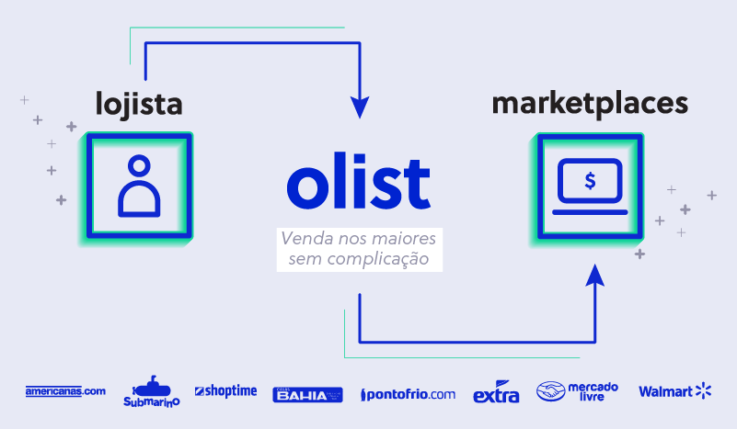
OLIST
Loja de Departamentos dentro de Marketplaces
Place your screenshot here
Alta reputação dentro de marketplaces
Melhores posições de busca
Inteligência de mercado para lojistas

Slide 3
Processo dos Pedidos
Autorização
Pagamentos das compras são autorizados
Entrega
Clientes recebem entregas dentro ou fora do prazo
Compra
Clientes efetuam as compras de produtos e aguardam prazo estimado
Envio
Vendedores recebem os pedidos e enviam para entrega
Pesquisa
Clientes dão pontuação para os pedidos, na entrega ou após prazo estimado

Slide 4
1. Prazo de Entrega
Os pedidos são entregues na data correta?

Slide 5

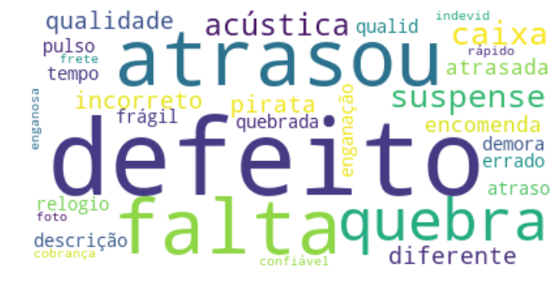
Prazo de Entrega
Prazo é uma variável sensível para satisfação
Pedidos em atraso = insatisfação
Pedidos entregues antes = satisfação?

Slide 6
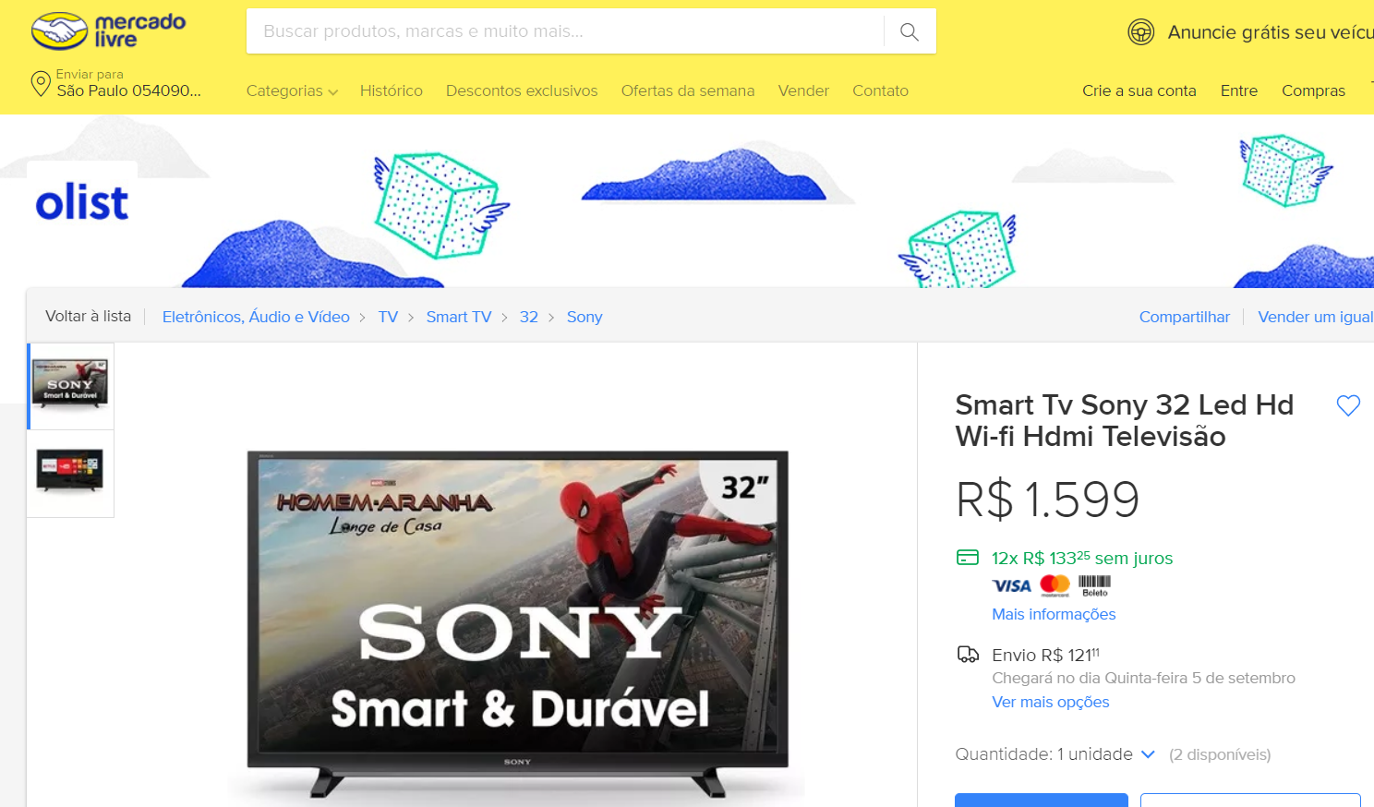
R$ 1.022,92

Slide 7

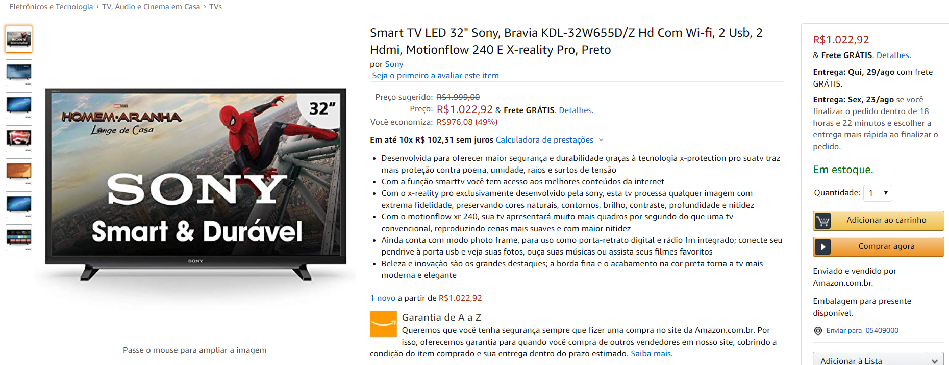

Slide 8
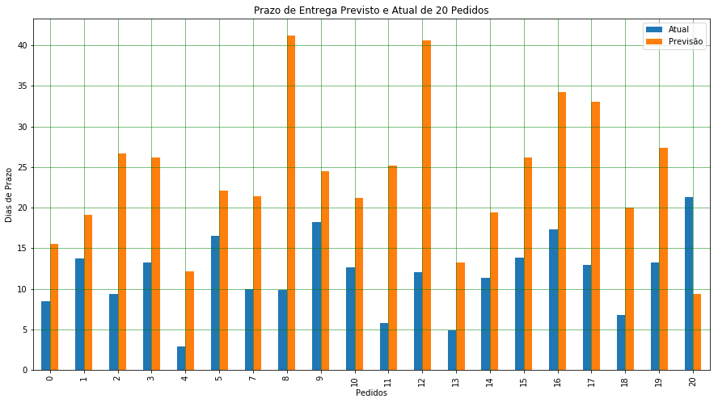
Prazo de Entrega - Olist
95.142
Pedidos Entregues
7.707
Atrasos (8%)
15d 2h
Erro Médio de Prazo

Slide 9
Previsões de Prazo
Olist
Light GBM
Light GBM + 1
Light GBM + 2
Light GBM + 3
Número de Atrasos
7.707
7.093
5.911
4.967
4.185
Erro Médio (RMSE)
15d 2h
8d 9h
8d 10h
8d 14h
8d 21h
Dias adicionados manualmente na previsão reduzem quantidade de atrasos e mantêm erro menor

Slide 10
2. Notas dos Pedidos
Quais são as notas dos pedidos?

Slide 11
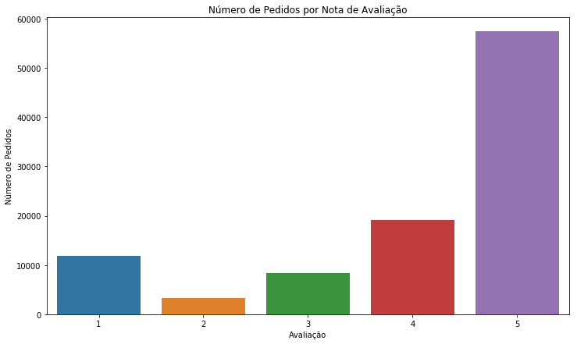
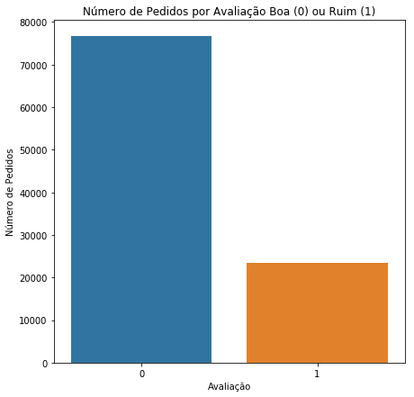
Notas dos Pedidos - Olist
Base de 100.000 avaliações
Avaliações variam de 1 a 5
Notas boas >=4 e Notas Ruins < 4

Slide 12
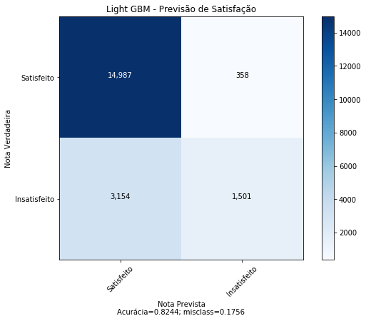
Previsão de Satisfação
20.000 avaliações para teste, com 82% de acerto
15.345 avaliações com notas boas e 97% de acerto
4.655 avaliações com notas ruins e 32% de acerto

Slide 13
Conclusão: Processo Otimizado
Compra
Entrega
Previsão de Prazo
Prazo estimado mais pontual evita atrasos e gera prazos mais competitivos contra outras lojas
Previsão de Nota
Identificação proativa de pedidos com problemas, criando grupo de clientes alvo para ações para evitar churn

Slide 14

Obrigado!
vmcarva@gmail.com
Perguntas?

